Slide 1
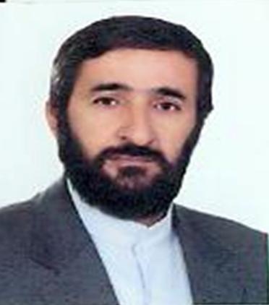

Slide 2
احمدرضا بسیج
تولد: 1340 شهرکرد
سابقه خدمت در تربیت معلم: 15سال
پردیس محل خدمت: بحرالعلوم شهرکرد

Slide 3
سوابق تحصیلی
کارشناسی: الهیات و معارف اسلامی- دانشگاه آزاد اسلامی
کارشناسی ارشد: فلسفه و کلام اسلامی -دانشگاه آزاد اسلامی
دکتری : مدرسی معارف اسلامی - دانشگاه پیام نور تهران

Slide 4
سوابق پژوهشی
تعداد کتب چاپ شده: 15
تعداد کتب تالیفی و ترجمه ای: 1
تعداد کل مقالات چاپ شده: 15
تعداد مقالات علمی-پژوهشی: 5
تعداد مقالات علمی-ترویجی: 7
تعداد مقالات علمی-مروری: 15

Slide 5
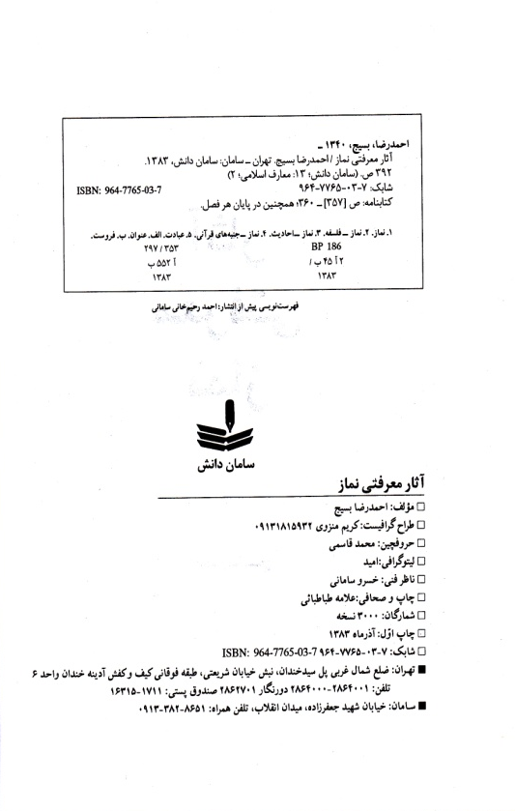


Slide 6
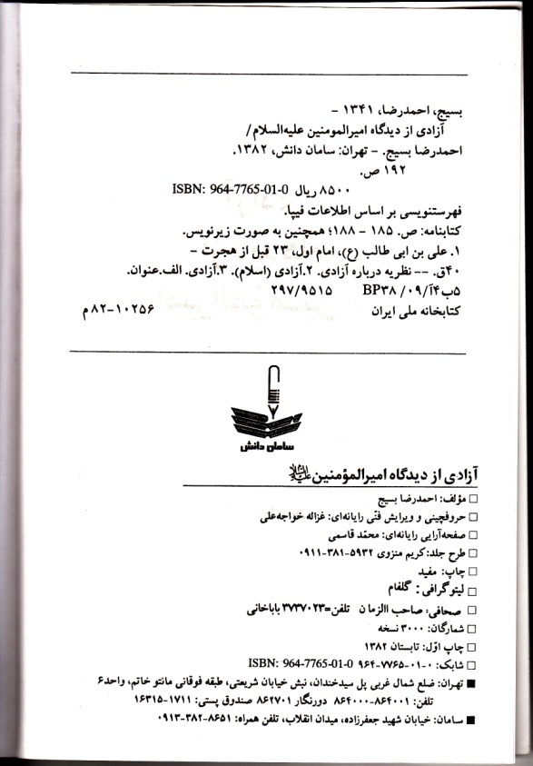

نام کتاب : آزادی از دیدگاه امیر المومنین(ع) سال چاپ : 1384ناشر: سامان دانش

Slide 7
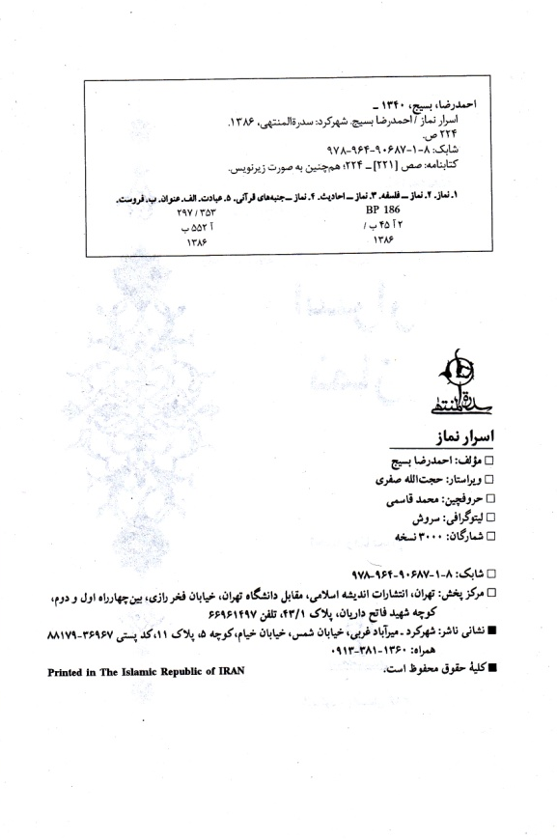

نام کتاب : اسرار نماز سال چاپ : 1386 ناشر: سدرة المنتهی

Slide 8
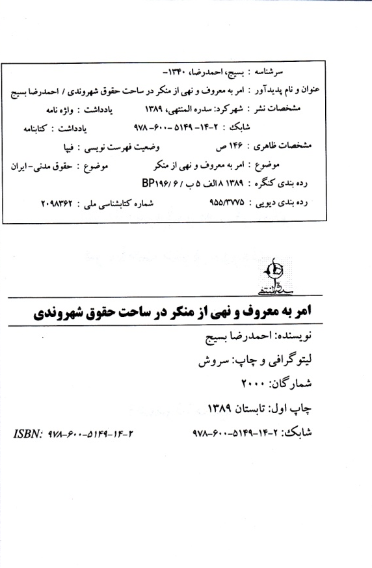


Slide 9
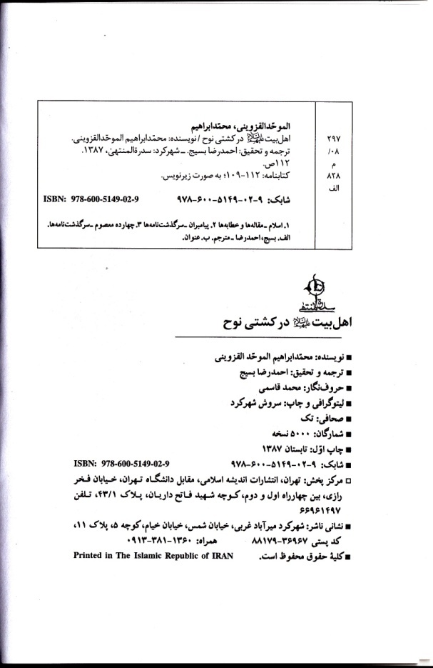


Slide 10

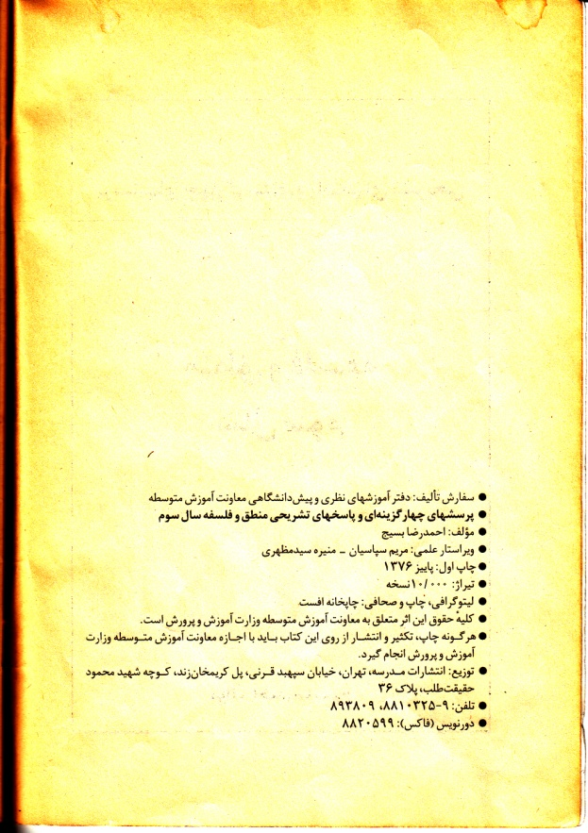
نام کتاب : پرسشهای چهار گزینه ای و پاسخ های تشریحی منطق و فلسفه سال سوم چاپ: 1376ناشر: انتشارات مدرسه

Slide 11

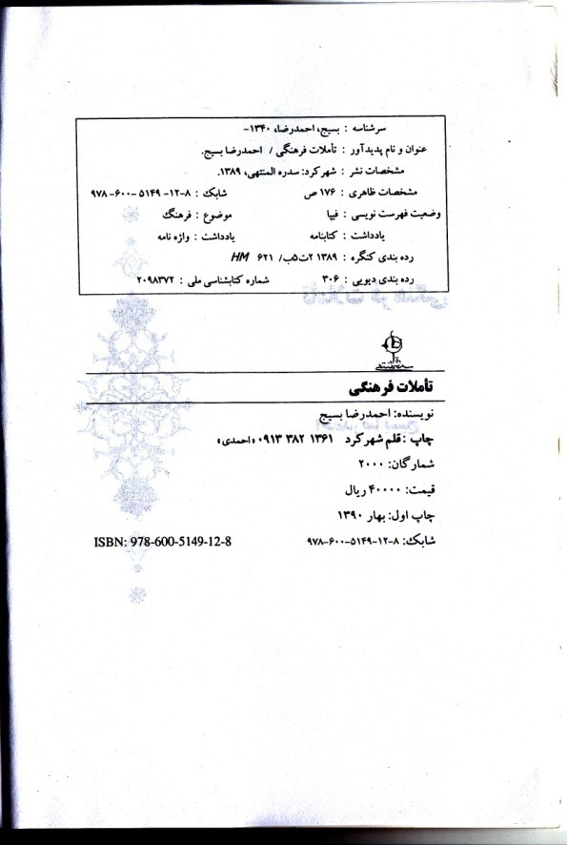
نام کتاب : تأملات فرهنگی چاپ: 1389 ناشر: سدرة المنتهی

Slide 12

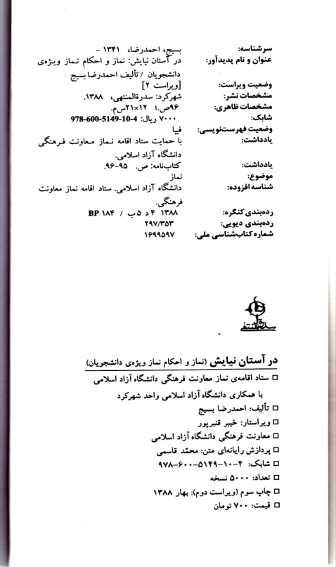
نام کتاب : در آستان نیایش چاپ: 1388 ناشر: سدرة المنتهی

Slide 13

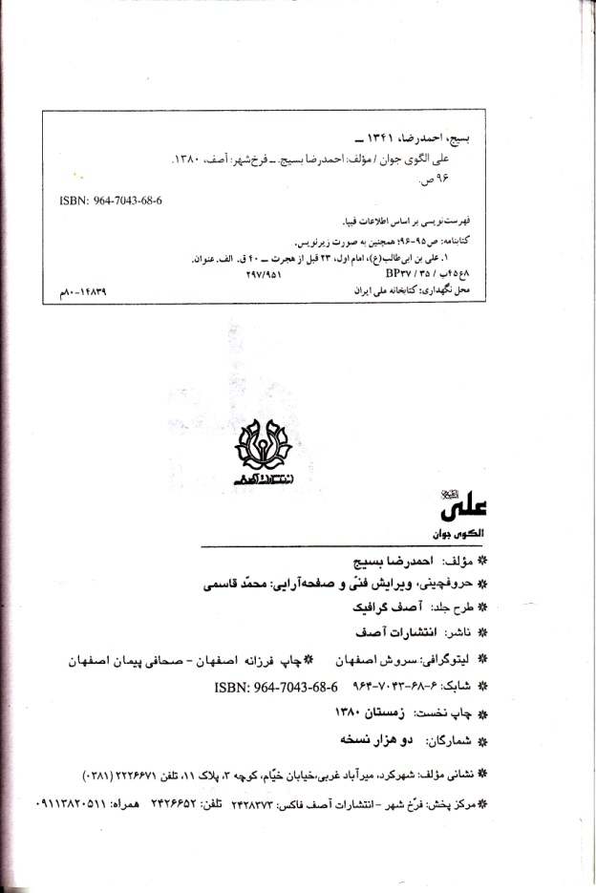
نام کتاب : علی(ع) الگوی جوان چاپ: 1380 ناشر: انتشارات آصف

Slide 14

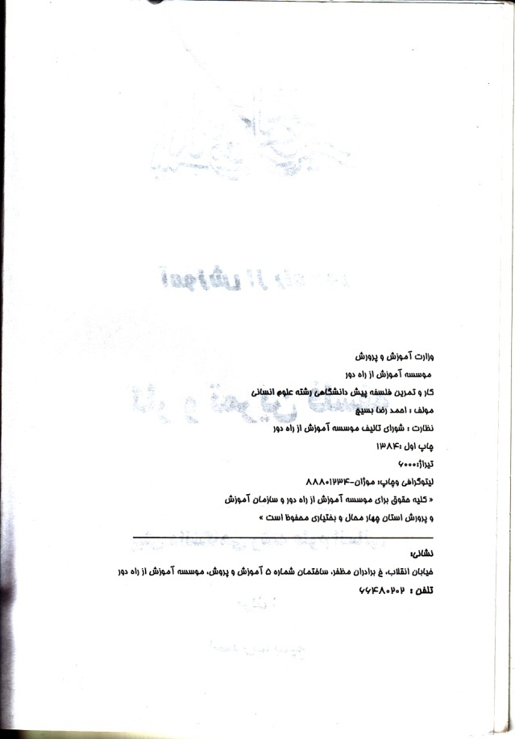
نام کتاب : کار و تمرین پیش دانشگاهی رشته علوم انسانی چاپ: 1384 ناشر: موسسه آموزش از راه دور

Slide 15

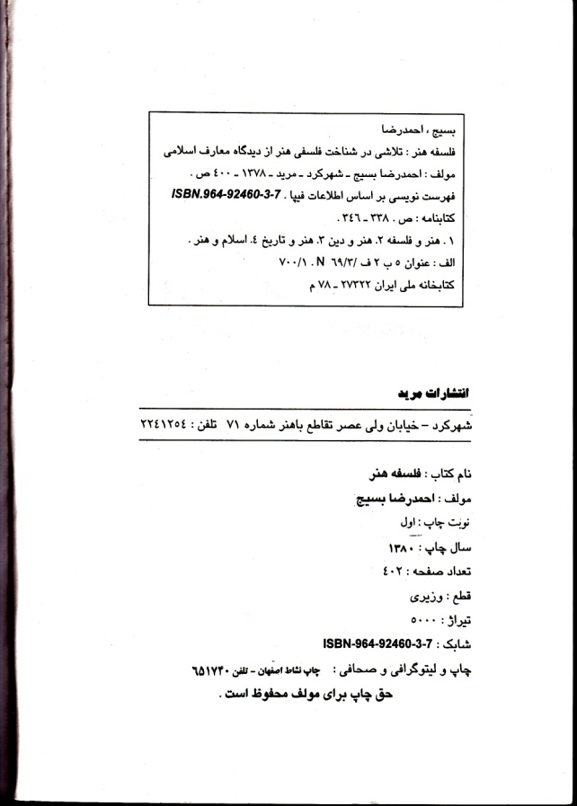
نام کتاب : فلسفه هنر چاپ: 1380 ناشر: انتشارات مرید

Slide 16

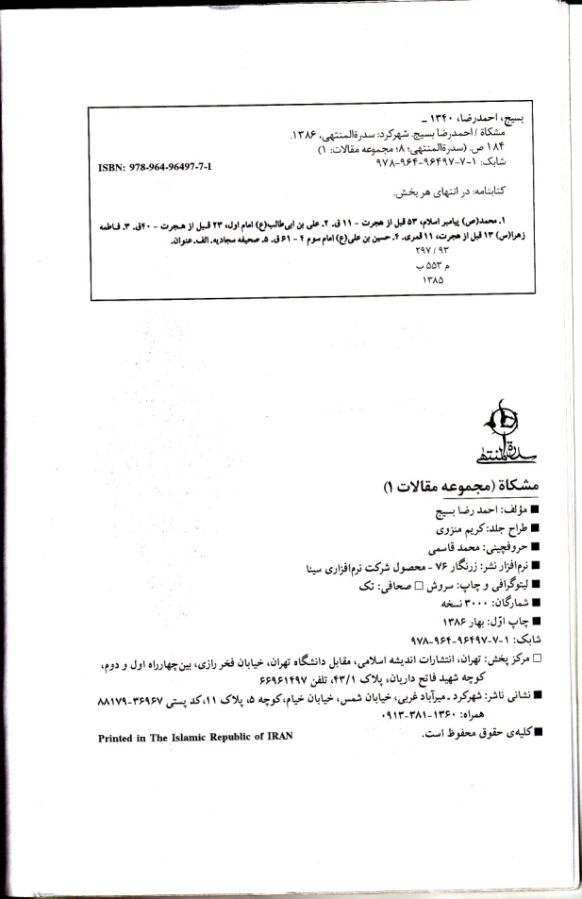
نام کتاب : مشکاة (مجموعه مقالت 1)چاپ: 1386ناشر: سدرة المنتهی

Slide 17

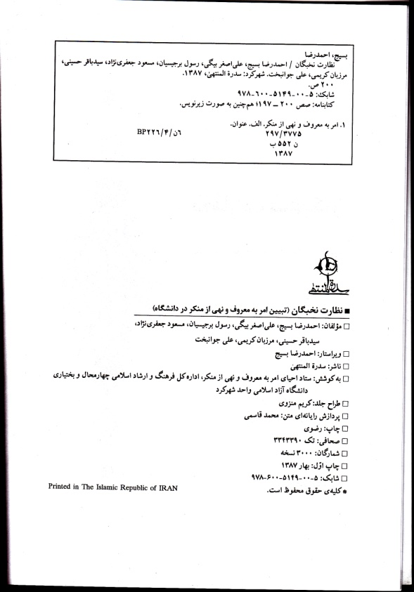
نام کتاب : نظارت نخبگان (تبیین امر به معروف و نهی از منکر در دانشگاه چاپ: 1387ناشر: سدرة المنتهی

Slide 18

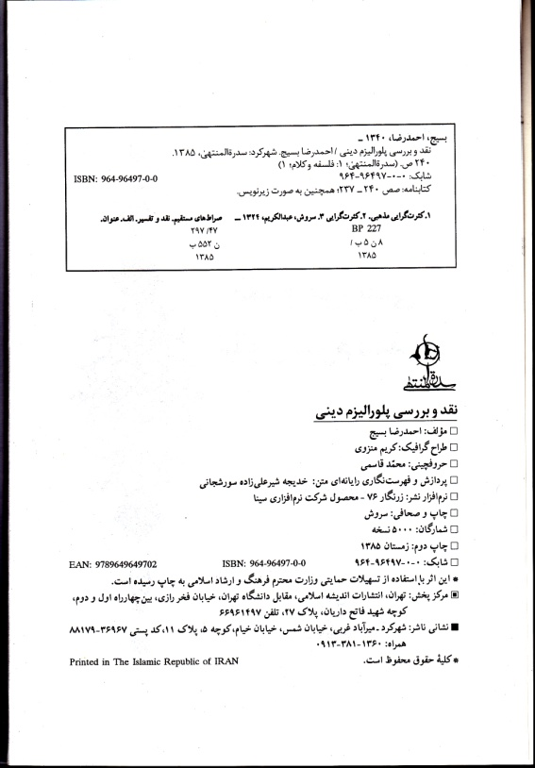
نام کتاب : نقد و بررسی پلورالیزم دینی چاپ: 1385 ناشر: سدرة المنتهی

Slide 19

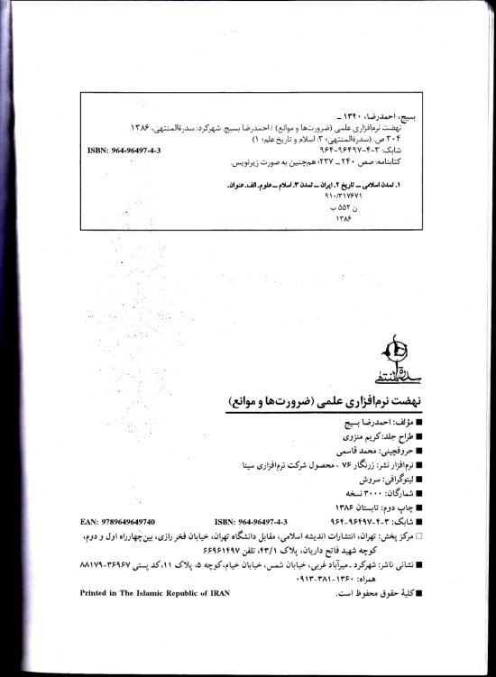
نام کتاب : نهضت نرم افزاری علمی ( ضرورت ها و موانع) چاپ: 1386 ناشر: سدرة المنتهی

Slide 20
مقالات
عناوین مهمترین مقالات چاپ شده:
تاریخ انتشار | شماره | نشریه | عنوان | ردیف
تابستان 91 | 6 | پژوهشهای اعتقادی کلامی | میزان پذیرش و قابلیت اتکا به تجربه دینی در برابر وحی | 1
 |  | International Research Journal of Applied and Basic Sciences | Condition and Nature of Modern Science and Islamic Science | 2
Vol, 4 (3): 713-719 -2013 | 4 | International Research Journal of Applied and Basic Sciences | Cultural Relativity and Its Criticism | 3
فروردين 1384 | 222 | كيهان فرهنگي | مباني فلسفي هنر ديني | 4
اسفند 1384 | 233 | كيهان فرهنگي | مولوي و پلوراليسم ديني | 5
پاییز 1389 | 1 | پژوهش­های اخلاقی | انسان کامل در نهج البلاغه | 6
بهمن 1389 | 158 | ماهنامه معرفت | وحي و تفاوت آن با تجربه ديني | 7
تابستان 89. | 20 | فصل نامه تخصصي اخلاق دفتر تبليغات اسلامي اصفهان | اوتانازي(قتل ترحمي) از ديدگاه اسلام | 8
دی 1385 | 109 | ماهنامه معرفت | تمدن اسلامي، دلايل زوال و انحطاط آن | 9
آبان 1387 | 131 | ماهنامه معرفت | آسیب­شناسی عدم اجرای اصل هشتم قانون اساسی | 10
تير 1389 | 151 | ماهنامه معرفت | امر به­معروف و نهي از منكر و حقوق شهروندي | 11
بهار و تابستان 86. | سال دوم شماره 4 و 5 | فصلنامه دانشكده ادبيات و علوم انساني. دانشگاه شهركرد | نقد و بررسي پلوراليسم ديني | 12
پاییز و زمستان 90 | سال ششم، شماره 22 و 23 | فصلنامه دانشكده ادبيات و علوم انساني. دانشگاه شهركرد | اعتبار تجربه دینی در برابر وحی | 13
بهار 1386 | 64 | رشد آموزش معارف اسلامي | نماز ونقش آن در طهارت روح | 14
تابستان 1386 | 65 | رشد آموزش معارف اسلامي | مراحل و مراتب جهاد اكبر | 15

Slide 21
طرح های پژوهشی
تعداد طرحهای پژوهشی انجام شده:
عناوین مهمترین طرحها:
سطح اجرا | خاتمه | شروع | موسسه طرف قرارداد | سمت | نوح طرح | عنوان طرح | ردیف
استان | 84 | 83 | سازمان آموزش و پرورش استان چهار محال و بختیاری | مجری | پژوهشی | بررسی روابط عوامل آموزشگاهی خانوادگی و فردی با گرایش به انجام نماز در دانش­آموزان دوره متوسطه نظری و پیش­دانشگاهی استان 84-83 | 1
استان | 01/04/84 | 01/04/83 | دانشگاه آزاد واحد شهرکرد | مجری | پژوهشی | جنبش نرم افزاری علمی | 2
استان | 01/11/81 | 01/11/80 | دانشگاه آزاد واحد شهرکرد | مجری | پژوهشی | آثار معرفتی نماز | 3
استان | 20/07/86 | 20/01/86 | دانشگاه آزاد واحد شهرکرد | همکار | پژوهشی | تبیین امر به معروف و نهی از منکر در دانشگاه آزاد | 4
استان | 01/06/83 | 01/06/82 | دانشگاه آزاد واحد شهرکرد | مجری | پژوهشی | پلورالیسم دینی | 5
 |  | 1383 | دانشگاه آزاد اسلامي واحد شهركرد | همكار طرح |  | جايگاه امر به معروف و نهي از منكر در ادارات استان چ و ب | 6
 |  | 1384 | آموزش و پرورش استان چهار محال و بختیاری سازمان | مجری طرح |  | بررسي رابطه عوامل آموزشگاهي، خانوادگي و فردي با گرايش به انجام نماز در بين دانش آموزان دوره متوسطه استان | 7
 |  | 1386 | دانشگاه آزاد اسلامي واحد شهركرد | همکارطرح و ویراستار |  | نظارت نخبگان.( تبيين امر به معروف و نهي از منكر در دانشگاه) | 8

Slide 22
ارائه مقاله
عناوین مقالات ارائه شده در مجامع علمي ملي و بين­المللي:
موضوع همایش | مکان و تاریخ برگزاری | برگزار کننده | ردیف
عوامل ايجاد وفاق اجتماعي، موانع موجود و فرهنگ عمومي در استان چهار محال و بختياري | شهركرد: 28 آذر ماه 1377 | اداره فرهنگ و ارشاد اسلامي استان چهار محال وبختیاری | 1
سيره فرهنگي، اجتماعي امير المؤمنين | شهركرد: 9 و 10 اسفند 1379 | اداره فرهنگ و ارشاد اسلامي استان چهار محال وبختیاری | 2
دومين جشنواره سراسري نهج البلاغه دانشگاهيان كشور | تهران: زمستان 1381 | دانشگاه تهران | 3
همايش جنبش نرم افزاري | شهرکرد: 1383 | دانشگاه آزاد اسلامي واحد شهركرد | 4
دومين جشنواره ادبي هنري، فاطمه فاطمه است | شهرکرد: مرداد 1383 | اداره فرهنگ و ارشاد اسلامي استان چهار محال وبختیاری | 5
كنگره ناپيوسته فاطمه شناسي | همدان: مهر ماه 1383 | دانشگاه همدان | 6
اجلاس سراسري نماز نيروهاي مسلح | تهران: 1384 | دانشگاه تهران | 7
سومين جشنواره سراسري نهج البلاغه دانشگاهيان كشور | بهار: 1384 | دانشگاه تهران | 8
همايش عقود اسلامي و نحوه اجراي آن در بانك ها | شهركرد: 1385 | دانشگاه آزاد اسلامي شهرکرد | 9
فراخوان پرسش مهر6-رتبه اول استان | شهرکرد: 1385 | چهار محال و بختیاری | 10

Slide 23
ارائه مقاله
عناوین مقالات ارائه شده در مجامع علمي ملي و بين­المللي:
موضوع همایش | مکان و تاریخ برگزاری | برگزار کننده | ردیف
جهاني شدن فرهنگ و نقش آن بر تعاملات اجتماعي در ايران | شهرکرد: 1385 | دانشگاه آزاد اسلامي شهرکرد | 11
پيامبر اعظم و جوانان | شهرکرد: 1385 | دانشگاه آزاد اسلامي شهرکرد | 12
چهارمين جشنواره سراسري نهج­البلاغه دانشگاهيان کشور | تهران: بهار 1386 | دانشگاه تهران | 13
جشنواره حكمت مطهر. دانشگاهيان سراسر كشور | تهران: 1386 | مركز همايش­هاي بين المللي صدا و سيما تهران | 14
همايش ملي نظارت همگاني | خرم آباد: اسفند 1387 | دانشگاه آزاد اسلامي خرم آباد | 15
كنگره بزرگداشت عمان ساماني | شهرکرد 1387 | اداره كل فرهنگ و ارشاد اسلامي استان چ و ب | 16
همایش ملی شهروند مسئول، دانشگاه، امر به معروف و نهی از منکر | شهرکرد: 25 و 26 آذر 1388 | دانشگاه آزاد اسلامی منطقه چهار | 17
همایش ملی پژوهش­های قرآنی حوزه و دانشگاه 1367 مشهد | مشهد مقدس 1388 | بنیاد پژوهش­های قرآنی حوزه و دانشگاه | 18
همایش منطقه­ای اخلاق و حقوق شهروندی | شهرکرد 1388 | دانشگاه آزاد اسلامی شهرکرد | 19
همايش امر به معروف و نهي از منكر | اراک: اردیبهشت 1389 | دانشگاه آزاد اسلامی واحد اراك | 20
همايش استاني قرآن و سلامت | شهرکرد: 30 آذر 1389 | دانشگاه علوم پزشكي شهركرد | 21
دومین گنگره ملی علوم انسانی | تهران: 14 و 15دی ماه 90 | دانشگاه شهید بهشتی | 22

Slide 24
عضويت در مجامع علمي داخلي و خارجي معتبر
سطح | عنوان
داخلی | .مدیر گروه رشته معارف آموزشکده فنی پسران
داخلی | عضو کمیته صدور مجوز موقت برای متقاضیان تدریس دروس معارف دانشگاه شهرکرد
داخلی | عضو شورای تخصصی فرهنگی و اجتماعی آموزشکده­های فنی استان چهار محال و بختیاری
داخلی | .عضو کمیته علمی همایش کشوری "مهدویت و فتنه­های آخر الزمانی"
داخلی | .حضور در اولین هم­اندیشی"اساتید گفتمان­های دانشجویی و طلاب سراسر کشور"
داخلی | .عضو شورای آموزش و پرورش استان چهار محال و بختیاری
داخلی | عضو شورای تعیین صلاحیت مدرسان آموزش­های کوتاه مدت استان چهار محال و بختیاری
داخلی | .عضو کارگروه نقد و نظریه پردازی شاخه علوم انسانی گروه بررسی محتوای آموزشی و پرورشی
داخلی | .عضو گروه آموزشی معارف پردیس بحرالعلوم شهرکرد
داخلی | .عضو شورای عالی بسیج اساتید استان چهار محال و بختیاری
داخلی | .عضو شورای فرهنگ عمومی شهرستان شهرکرد
داخلی | .عضو کمیته علمی و مشورتی شورای فرهنگ عمومی استان چهار محال و بختیاری
داخلی | .عضو کمیسیون بررسی آثار و تألیفات اداره آموزش و پرورش
داخلی | .عضو شورای نظام پذیرش و بررسی پیشنهادات اداره آموزش و پرورش

Slide 25
نوآوري­هاي علمي معتبر
عناوین | مرجع تأیید کننده
1.جشنواره ساخت و تولید وسایل کمک آموزشی در دروس فلسفه و منطق.مراسم پایانی در خرداد 1383 | سازمان آموزش و پرورش استان چهار محال و بختیاری
2.اولین جشنواره­ی کشوری الگوهای برتر تدریس در درس فلسفه.اجرا در سال تحصیلی 1385-1384 | سازمان آموزش و پرورش استان چهار محال و بختیاری
3.تهیه نرم افزار آموزشی معرفی وسایل کمک آموزشی در دروس فلسفه و منطق در سال 1385 | سازمان آموزش و پرورش استان چهار محال و بختیاری
4.ارائه ایده و اختراع برگزیده | سپاه حضرت قمر بنی هاشم (ع)

Slide 26
برگزاری کارگاههای آموزشی به عنوان مدرس
تاریخ پایان | تاریخ شروع | محل برگزاری و مخاطبان | عنوان کارگاه | ردیف
11/04/91 | 11/04/91 | دانشگاه پیام نور مرکز شهرکرد- اساتید | مجری و مدرس دوره آموزشی امر به معروف و نهی از منکر اساتید | 1
15/10/90 | 14/10/90 | تهران دانشگاه شهید بهشتی- اساتید | دومین کنگره ملی علوم انسانی | 2
5/12/87 | 4/12/87 | دانشگاه آزاد اسلامی خرم آباد - اساتید | همایش ملی نظارت همگانی | 3
دهم رمضان 92 | اول رمضان 92 | پردیس بحرالعلوم- اساتید | مدرس دوره تبیین مبانی اندیشه سیاسی اسلام | 4
14/10/88 | 12/10/88 | آموزش و پرورش شهرستان اردل- معلمین | مدرس کارگاه آموزشی اصول، مبانی و روش­های تربیتی | 5
1/5/85 | 29/4/85 | سازمان آموزش و پرورش بوشهر- دبیران متوسطه | مدرس بررسی تحلیل و روش تدریس فلسفه | 6
6/2/92 | 23/1/92 | پردیس بحرالعلوم - اساتید | مدرس کارگاه آموزشی فرق و ادیان | 7
16/2/91 | 16/2/91 | آموزش و پرورش ناحیه 1 استان - دبیران | مدرس کارگاه آموزشی دبیران معارف اسلامی | 8

Slide 27
دریافت لوح و نشان تقدیر
سال | سطح |  |  |  | عناوین
 | منطقه | پردیس | دانشگاه | وزارت
85 | استانی |  |  |  | 1. پاسخ به طرح ملی فراخوان پرسش مهر 6
1390 | * |  |  |  | 2.لوح تقدیر(شورای فرهنگ عمومی چهار محال و بختیاری) (استاندار چهار محال و بختیاری)
1385 | * |  |  |  | 3.تقدیر نامه (روز معلم)(سازمان آموزش و پرورش استان چهارمحال و بختیاری)
1388 | * |  |  |  | 4.لوح سپاس(کمیته علمی و داوری مقالات "اولین همایش آسیب شناسی پدیده­های اجتماعی")(فرمانده سپاه حضرت قمر بنی هاشم (ع))
1385 | * |  |  |  | 5.لوح سپاس(تدریس دروس فلسفه و منطق جهت تهیه لوح فشرده) (سازمان آموزش و پرورش استان چهارمحال و بختیاری)
1390 |  |  | * |  | 6.لوح سپاس (تعلیم و تربیت در مراکز تربیت معلم)(مجتمع آموزش عالی پیامبر اعظم(ص))
1390 |  |  | * |  | 7.لوح سپاس(توسعه و تحکیم عفاف و حجاب)(معاون وزیر و رئیس سازمان مدارس غیر دولتی و توسعه مشارکتهای مردمی خانواده)
1391 |  |  | * |  | 8.لوح سپاس(شرکت در اولین هم­اندیشی اساتید معارف اسلامیسراسر کشور دانشگاه فرهنگیان در شهر مقدس قم)(مجتمع آموزش عالی پیامبر اعظم(ص))
1391 |  |  | * |  | 9.لوح تقدیر(حضور موثر، همفکری و همراهی در شورای آموزش و پرورش) (معاون وزیر و رئیس سازمان مدارس غیر دولتی و توسعه مشارکتهای مردمی خانواده)
1391 |  |  | * |  | 10.لوح تقدیر(مرکز تربیت معلم بحرالعلوم چهار محال و بختیاری به مناسبت روز معلم)

Slide 28
دریافت لوح و نشان تقدیر
سال | سطح |  |  |  | عناوین
 | منطقه | پردیس | دانشگاه | وزارت
1391 |  |  | * |  | 11.تقدیر نامه(حضور فعالانه اجرای اولین دوره "توانمندسازی مربیان و معاونین پرورشی و فرهنگی" (معاون پرورشی و فرهنگی وزیر آموزش و پرورش)
1391 | * |  |  |  | 12.لوح تقدیر (گرامیداشت مقام و منزلت معلم و استادی)(مدیر حوزه­های علمیه خواهران)
1390 | * |  |  |  | 13.لوح تقدیر (عضو شورای آموزش و پرورش استان چهار محال و بختیاری)(استانداری چهار محال و بختیاری)
1392 |  | * |  |  | 14.لوح تقدیر (هفته آموزش و مقام استاد)(پردیس بحرالعلوم چهار محال و بختیاری)
1383 |  |  |  | * | 15.چهارمین چشنواره انتخاب کتاب معلم(وزیر آموزش و پرورش)
1392 | * |  |  |  | 16.لوح تقدیر(عضو کمیته علمی مشورتی شورای فرهنگ عمومی استان)(استانداری چهار محال و بختیاری)
1381 | * |  |  |  | 17.لوح تقدیر(روز معلم)(فرمانده سپاه استان)
1390 |  | * |  |  | 18.تقدیر نامه(روز معلم)(رئیس تربیت معلم بحرالعلوم شهرکرد)
1377 |  |  |  |  | پژوهشگر برگزيده استان چ و ب
1381 |  |  |  |  | پژوهشگر برگزيده استان چ و ب
1385 |  |  |  |  | پژوهشگر برگزيده استان چ و ب
1386 |  |  |  |  | پژوهشگر برگزيده استان چ و ب

Slide 29
دریافت لوح و نشان تقدیر
سال | سطح |  |  |  | عناوین
 | منطقه | پردیس | دانشگاه | وزارت
1378- 1377 |  |  |  |  | معلم نمونه استان چ و ب
1381-1380 |  |  |  |  | معلم نمونه کشور
1386 |  |  |  |  | استاد نمونه بسيجي استان چ و ب
1387 |  |  |  |  | استاد نمونه بسيجي استان چ و ب
1387 |  |  |  |  | محقق و مؤلف برتر بسيج اساتيد استان چ و ب
1387- 1386 |  |  |  |  | استاد ممتاز گروه­هاي معارف اسلامي منطقه چهار دولتي
1383 |  |  |  |  | رتبه اول تحقيق و پژوهش اولين نمايشگاه آثار علمي، هنري دانشگاهيان منطقه چهار با موضوع نماز
1383 |  |  |  |  | رتبه اول كشوري رشته تحقيق و مقالات در اجلاس سراسري نماز نيروهاي مسلح
1385 |  |  |  |  | رتبه اول استاني طرح ملي فراخوان پرسش مهر6
1388 |  |  |  |  | رتبه برتر در بين مؤلفان آثار ويژه دين استان چ و ب
1383 |  |  |  |  | رتبه سوم كتاب در زمينه علوم ديني چهارمين جشنواره انتخاب كتاب سال معلم
1387- 1386 |  |  |  |  | رتبه سوم كتاب در نمايشگاه آثار نماز منطقه چهار دانشگاه آزاد اسلامي
1388- 1387 |  |  |  |  | رتبه سوم كتاب در نمايشگاه آثار نماز منطقه چهار دانشگاه آزاد اسلامي
1376- 1375 |  |  |  |  | رتبه برتر گروه آموزشي فلسفه و منطق در كشور

Slide 30
فعالیتهای اجرایی آموزشی موثر
مسئولیت | ردیف
سرگره آموزشي فلسفه و منطق كشور از سال 1/7/ 1378 تا 30/6/ 1385 | 1
سرگره آموزشي فلسفه و منطق استان چ و ب از سال 1/7/ 1372 تا 30/6/ 1385 | 2
مدير آموزش معاونت فرهنگي ستاد احياي امر به معروف و نهي از منكر استان از سال 1384 | 3
مدير گروه معارف اسلامي آموزشكده فني پسران شهركرد از سال 1382 | 4
عضو شوراي علمي، مشورتي شوراي فرهنگ عمومي استان چ و ب | 5
عضو شوراي برنامه ريزي قرآن و عترت دانشگاه آزاد اسلامي واحد شهركرد | 6
عضو كميسيون تخصصي امر به معروف و نهي از منكر دانشگاه آزاد اسلامي شهرکرد | 7
كارشناس و كارشناس مجري برنامه­هاي مذهبي صدا و سيماي استان چ و ب | 8
مسئول بسیج اساتید مرکز تربیت معلم شهرکرد از سال 1387 | 9
عضو شوراي فرهنگ عمومي شهرستان شهركرد از سال 1386 | 10
عضو كارگروه بررسي طرح هاي فرهنگي مصوبات سومين سفر رياست جمهوري به استان چ و ب1389 | 11
عضو شوراي آموزش و پرورش استان چ و ب از سال 1388 | 12
عضو كميته 400 به منظور صدور مجوز موقت براي متقاضيان تدريس دروس معارف 1387 | 13
عضو هیأت منصفه مطبوعات استان چ و ب.از سال 1386 | 14
رییس بسيج اساتيد استان چ و ب از 1389 | 15

Slide 31
سخنرانی ها :
مکان و موضوع | ردیف
تفسیر قرآن ـ هر هفته دوشنبه شب­ها، مسجد فاطمه زهرا میرآباد غربی | 1
خانواده در اسلام ـ چهارشنبه شب­ها دو هفته یک بار مسجد جامع طاقانک | 2
اخلاق در اسلام - حلقه های صالحین ـ سه شنبه­ها دو هفته یک بار دانشگاه شهرکرد | 3
اخلاق در اسلام - حلقه های صالحین ـ چهارشنبه­ها دو هفته یک بار دانشگاه آزاد شهرکرد | 4
اخلاق در اسلام - حلقه های صالحین ـ چهارشنبه­ها دو هفته یک بار دانشگاه فرهنگیان | 5
سخنرانی به مناسبت­های مذهبی در زندان شهرکرد | 6
سخنرانی در مناسبت­های مذهبی در هیئت­ها و مساجد | 7
سخنرانی در مراسم بسیج هنرمندان. موضوع جنگ نرم، ولایت فقیه، مهدویت، رسالت بسیج و بسیجی ... | 8
سخنرانی در مراسم بسیج جامعه پزشکی. موضوع جنگ نرم، ولایت فقیه، مهدویت، رسالت بسیج و بسیجی ... | 9
سخنرانی در مراسم بسیج دانشجویی. موضوع جنگ نرم، ولایت فقیه، مهدویت، رسالت بسیج و بسیجی ... | 10
سخنرانی در مراسم بسیج مهندسین. موضوع جنگ نرم، ولایت فقیه، مهدویت، رسالت بسیج و بسیجی ... | 11
سخنران سیاسی مراسم نیروی انتظامی | 12

Slide 32
ویراستاری کتاب :
چاپ | تیراژ | تاریخ | محل انتشار یا ناشر | عنوان | ردیف
اول | 3000 | 1385 | سدرة المنتهی | ویراستار کتاب "ولایت فقیه" | 1
اول | 5000 | 1385 | سدرة المنتهی | ویراستار کتاب "درباره­ی فرهنگ" | 2
اول | 1000 | 1390 | دانشگاه شهرکرد | ویراستار علمی مجله دانشکده ادبیات و علوم انسانی | 3

Slide 33
مسئولیت پذیری متعهدانه اجرایی در مراکز تربیت معلم و دانشگاه فرهنگیان :
عنوان و مدت مسئولیت و نوع پذیرش مسئولیت و همکاری خارج از وظایف اصلی
عضوگروه آموزشی پردیس، مستمر
عضوکمیته تعیین صلاحیت تدریس، مستمر
عضوکمیسیون بررسی مواردخاص، 1 سال
مسئول بسیج اساتید، 2 سال
عضوکمیته استانی هیأت امناءدانشگاه فرهنگیان، مستمر
عضو کمیته پژوهشی پردیس بحرالعلوم، مستمر

Slide 34
همکاری موثر در نشر دانش و انتشار مجله علمی (سردبیر و هئیت تحریریه):
عناوین
1.سر دبیر فصلنامه­ی مشاوره تربیتی "از حوالی آسمان"
2.فصلنامه مطالعات فرهنگ و تمدت نوین اسلامی
3.ماهنامه داخلی سازمان بسیج هنرمندان
4.سردبیر اندیشه (فصلنامه دبیرخانه­ی راهبردی فلسفه و منطق کشور)

Slide 35
مشارکت در طرحهای فرهنگی و اجتماعی دانشگاهی و ملی :
عناوین طرح­ها و نوع همکاری / سطح اجرا
1.مسئول بسیج اساتید سپاه حضرت قمر بنی هاشم (ع)
2.سخنران جلسات حلقه­های صالحین اساتید دانشگاه­ها با موضوع تفسیر قرآن و اخلاق
3. رتبه اول رشته تحقیق و مقالات در مسابقه فرهنگی هنری"نماز، جلوه­ای از عشق و فرازی از پرستش"
4.تشکیل حلقه علمی در دانشگاه پردیس بحرالعلوم
5.حضور فعال در برنامه­های فرهنگی و حلقه­های صالحین بسیج اساتید
6.کسب مقام سوم در رشته کتاب در نمایشگاه آثار نماز منطقه چهار دانشگاه آزاد اسلامی در سال تحصیلی 87-86
7. عضو کارگروه نقد و نظریه پردازی شاخه علوم انسانی گروه بررسی محتوای آموزشی و پرورشی
8.عضو کمیته پژوهشی پردیس بحرالعلوم شهرکرد
9.عضو کمیته علمی همایش کشوری"مهدویت و فتنه­های آخر الزمانی" در دانشگاه علوم پزشکی
10.عضو هیأت منصفه مطبوعات استان چهار محال و بختیاری
11.نماینده سازمان بسیج اساتید و عضو شورای هماهنگی فعالیت­های فرهنگی دانشگاه­ها ومراکز آموزش عالی استان چهار محال و بختیاری
12.عضو کارگروه نقد و نظریه پردازی شاخه علوم انسانی گروه بررسی محتوای آموزشی و پرورشی
13.استاد منتقد کرسی آزاد اندیشی با عنوان علل عدم تأثیر فعالیت­های فرهنگی-دینی در جامعه از نگاه قرآن
14.داور جشنواره­ی دست سازه­های کشوری فلسفه و منطق
15.عضو هیئت داوران جشنواره روش­های تدریس دوره متوسطه
16.داور و عضو ستاد جشنواره­ی کشوری الگوهای برتر تدریس درس فلسفه
17.دبیر راهنمای مرکز پژوهشی قرآن و معارف اسلامی پژوهشکده تعلیم و تربیت
18.مدیر آموزش معاونت فرهنگی ستاد احیای امر به معروف و نهی از منکر استان
19.سرگروه آموزشی دروس فلسفه و منطق کشور
20. سرگروه آموزشی دروس فلسفه و منطق کشور

